Slide 1
设计原则

Slide 2
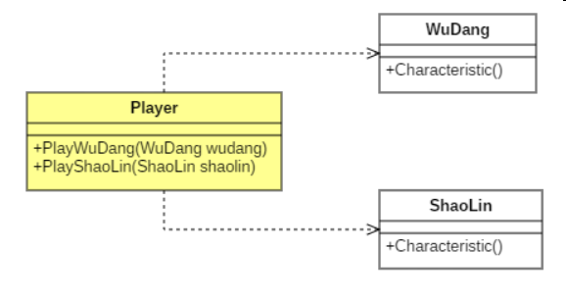
开闭原则
每个人心中，都有一个武侠梦，梦想到有朝一日，能成为一个侠客。如今，各种武侠类游戏也层出不穷，好多人都喜欢玩，毕竟有个圆梦的地方了。游戏中，有各种门派，如少林，武当，玩家选择各自喜欢的门派，玩的美滋滋的。我们来实现下这个过程，类图如下所示
演示 无开闭原则例子.exe
Notes:
using System;
using System.Collections.Generic;
using System.Linq;
using System.Text;
namespace OCP
{
class WuDang //武当
{
public void Characteristic()
{
Console.WriteLine("武当派是攻击系的，内功远程群攻，很6。");
}
}
class Player
{
private WuDang WFaction = null;
public Player()
{
WFaction = new WuDang();
}
//选择门派
public void ChooseFaction() //修改代码
{
WFaction.Characteristic();
}
}
//class Program
//{
// static void Main(string[] args)
// {
// Player pf= new Player();
// pf.ChooseFaction();
// }
//}
}
----
//增加门派少林
using System;
using System.Collections.Generic;
using System.Linq;
using System.Text;
namespace OCP
{
class WuDang //武当门派
{
public void Characteristic()
{
Console.WriteLine("武当派是攻击系的，内功远程群攻，很6。");
}
}
public class ShaoLin //少林
{
public void Characteristic()
{
Console.WriteLine("少林派是防御系的，内功防御，你们都打不疼我。");
}
}
public enum FactionType
{
WuDang,
SaoLin
}
class Player
{
private WuDang WFaction = null;
private ShaoLin SFaction = null;
private FactionType F_oType;
public Player(FactionType oType) //当增加一个门派 需要修改Player类的逻辑，代码维护量大
{
F_oType = oType;
if (oType == FactionType.WuDang)
{
WFaction = new WuDang();
}
else if (oType == FactionType.SaoLin)
{
SFaction = new ShaoLin();
}
}
//选择门派
public void ChooseFaction()
{
if (F_oType == FactionType.WuDang)
{
WFaction.Characteristic();
}
else if (F_oType== FactionType.SaoLin)
{
SFaction.Characteristic();
}
}
}
class Program
{
static void Main(string[] args)
{
Player wpf = new Player(FactionType.WuDang);
wpf.ChooseFaction();
Player spf = new Player(FactionType.SaoLin);
spf.ChooseFaction();
}
}
}

Slide 3
图中，Player可以玩游戏了，武当、少林都能玩，可是游戏是会迭代的，有一天上了一个新版本，加入了一个新的门派，不但要修改Player类，还要更改场景中的处理。

Slide 4
当增加一个门派 需要修改Player类的逻辑，代码维护量大
而且 如果编程人员变动，在别人程序上改动 工作量很大

Slide 5
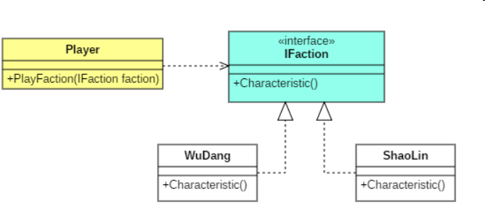
解决的办法
对抽象编程
对代码重构
遵循开闭原则例子.exe

Slide 6
遵循开闭原则例子.exe
Notes:
public interface IFaction
{
void Characteristic();
}
public class WuDang : IFaction
{
public void Characteristic()
{
Console.WriteLine("武当派是攻击系的，内功远程群攻，很6。");
}
}
public class ShaoLin : IFaction
{
public void Characteristic()
{
Console.WriteLine("少林派是防御系的，内功防御，你们都打不疼我。");
}
}
public class Player
{
public void PlayFaction(IFaction faction)
{
Console.WriteLine("玩家开始玩游戏，选择的是"+faction.GetType().Name);
faction.Characteristic();
}
}
class Program
{
static void Main(string[] args)
{
try
{
var player = new Player();
//玩家玩武当
player.PlayFaction(new WuDang());
//玩家玩少森
player.PlayFaction(new ShaoLin());
}
catch (Exception e)
{
Console.WriteLine(e.Message);
}
Console.Read();
}
}

Slide 7
看到了吧，是不是很容易，加一个门派，只在场景中很少的改动，就新增了一个门派，都是通过扩展来实现的，原有的类都未进行改动过。这就是开闭原则，对扩展开放，对修改封闭。

Slide 8
原理解释
对扩展开放。模块对扩展开放，就意味着需求变化时，可以对模块扩展，使其具有满足那些改变的新行为。换句话说，模块通过扩展的方式去应对需求的变化。
对修改关闭。模块对修改关闭，表示当需求变化时，关闭对模块源代码的修改，当然这里的“关闭”应该是尽可能不修改的意思，也就是说，应该尽量在不修改源代码的基础上面扩展组件。

Slide 9
为什么要“开”和“闭”
一般情况，我们接到需求变更的通知，通常方式可能就是修改模块的源代码，然而修改已经存在的源代码是存在很大风险的，尤其是项目上线运行一段时间后，开发人员发生变化，这种风险可能就更大。所以，为了避免这种风险，在面对需求变更时，我们一般不修改源代码，即所谓的对修改关闭。不允许修改源代码，我们如何应对需求变更呢？答案就是我们下面要说的对扩展开放。
通过扩展去应对需求变化，就要求我们必须要面向接口编程，或者说面向抽象编程。所有参数类型、引用传递的对象必须使用抽象（接口或者抽象类）的方式定义，不能使用实现类的方式定义；通过抽象去界定扩展，比如我们定义了一个接口A的参数，那么我们的扩展只能是接口A的实现类。总的来说，开闭原则提高系统的可维护性和代码的重用性。

